Slide 1
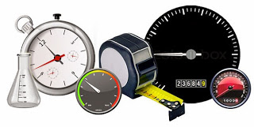
Metrología y Normalización
Sesión 2. Tipos de metrología

Slide 2
Metrología y Normalización
Sesión 2. Tipos de metrología
2.1 Metrología del proceso.
2.1.1 Medición de masa.
2.1.2 Medición de temperatura.
2.1.3 Medición de presión.
2.1.4 Medición de flujo y volumen.
2.1.5 Medición de longitud.
2.1.6 Medición de ángulos.

Slide 3
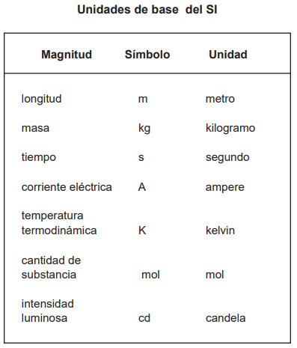
Metrología y Normalización
Sesión 2. Tipos de metrología
Metrología del proceso.
La CGPM decidió establecer el SI, basado en siete unidades bien definidas. Estas son las llamadas unidades de base.
Notes:
Imagen https://encrypted-tbn0.gstatic.com/images?q=tbn:ANd9GcQGCfzUkNiS1DHDaZV7rbxuwYx8cXVhYZsGXqyU6ySCEjRip77A

Slide 4
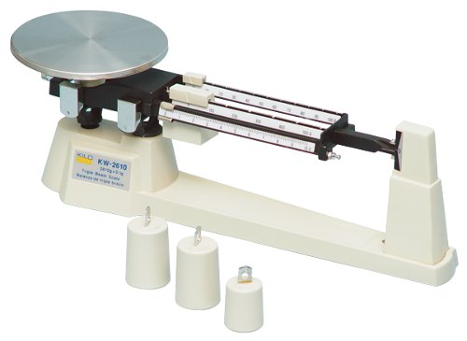
Metrología y Normalización
Sesión 2. Tipos de metrología
Medición de masa.
La actividad de conocer cuantitativamente la masa está presente en todas las actividades humanas. Es por ello que el uso de patrones e instrumentos para determinar la masa es amplio y sin mostrar una ejemplificación extensa citamos los campos: industrial - administración (compras, bodegas, etc.), procesos (ejecución y control), ventas (pedidos y despachos), laboratorios (investigación y control), comercial (en todas las transacciones) y científico.

Slide 5
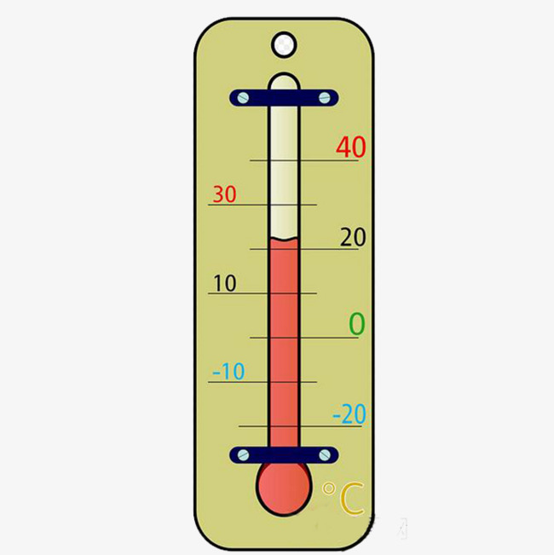
Metrología y Normalización
Sesión 2. Tipos de metrología
Medición de temperatura.
La sensación de calor o frío es una de las más comunes en los seres vivientes y el concepto de temperatura y su medición está presente en innumerables actividades del ser humano.

Slide 6
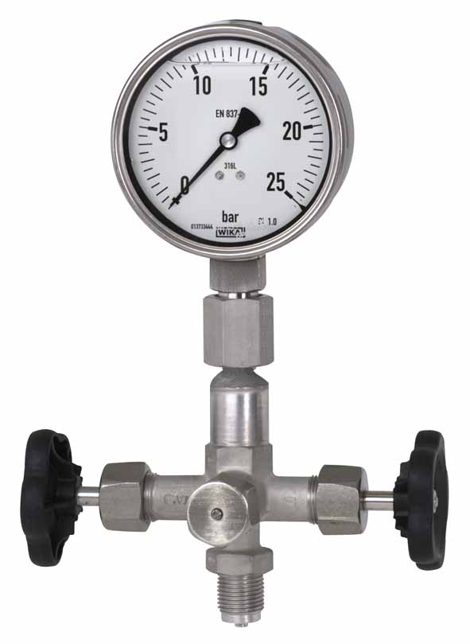
Metrología y Normalización
Sesión 2. Tipos de metrología
Medición de presión.
La presión es la fuerza por unidad de superficie, cuando la fuerza es perpendicular a dicha superficie. Esto es lo que ocurre comúnmente en fluidos confinados. La presión siempre se mide respecto a una referencia o valor patrón, la cual puede ser el vacío absoluto u otra presión como en el caso más común, que es la presión atmosférica.

Slide 7
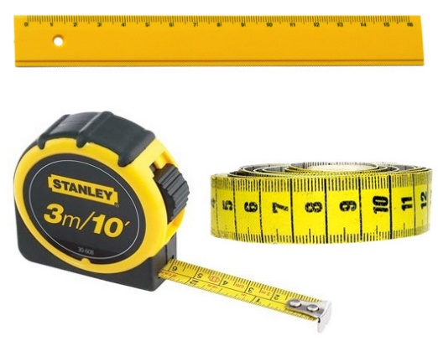
Metrología y Normalización
Sesión 2. Tipos de metrología
Medición de longitud.
La medición de la longitud, determinación de distancia, se le utiliza en mediciones dimensionales tales como: áreas, volúmenes, capacidades, rapidez y velocidad, redondez. La longitud está incluso presente en la definición de las unidades llamadas no dimensionales (radián y estereorradián) para medir ángulos.
En general podríamos decir que es de uso en toda determinación de la forma de un objeto

Slide 8
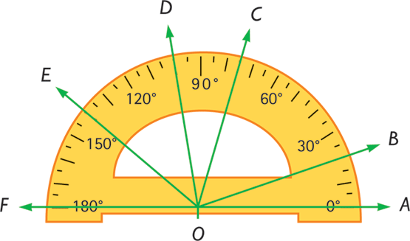
Metrología y Normalización
Sesión 2. Tipos de metrología
Medición de ángulos.
Para medir la amplitud de un ángulo se utiliza un arco de circunferencia con centro en el origen de las semirrectas.
Si un ángulo se mide en sentido contrario al sentido de giro de las agujas del reloj, se considera positivo y se mide en el sentido de giro de las agujas del reloj, se considera negativo.

Slide 9
Metrología y Normalización
Sesión 2. Tipos de metrología
Cierre
En esta clase se mencionan aspectos de la metrología del proceso. Entre los que se encuentran la medición de masa, medición de temperatura, medición de presión,
medición de longitud y medición de ángulos.
.

